Slide 1
信息安全管理
版本：4.2
讲师名称 培训机构

Slide 2
课程内容
信息安全管理基础
信息安全风险管理
信息安全管理
信息安全管理体系建设
信息安全管理体系最佳实践
信息安全管理体系度量
知识域
知识子域

Slide 3
知识子域：信息安全管理基础
基本概念
了解信息、信息安全管理、信息安全管理体系等基本概念。
信息安全管理的作用及对组织的价值
理解信息安全管理的作用，对组织内部和组织外部的价值。

Slide 4
基本概念
信息
企业：对用户的信息保护成为新的关注点
用户：用户将安全作为选择服务的重要依据之一
攻击者：不起眼的数据对攻击者可能价值很高，倒逼企业和个人更关注信息安全
信息安全管理
信息安全管理是组织管理体系的一个重要环节
信息安全管理体系
组织管理体系的一部分
基于风险评估和组织风险接受水平

Slide 5
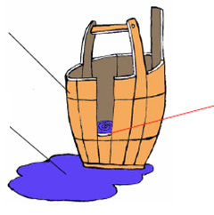
信息安全管理的作用及对组织的价值
信息安全管理的作用
信息安全管理是组织整体管理的重要、固有组成部分，是组织实现其业务目标的重要保障
信息安全管理是信息安全技术的融合剂，保障各项技术措施能够发挥作用
信息安全管理能预防、阻止或减少信息安全事件的发生
对组织的价值
对内
对外
防护措施
信息安全水平
被侵害的资产

Slide 6
知识子域：信息安全风险管理
风险管理概述
了解信息安全风险、风险管理的概念；
理解信息安全风险管理的作用和价值；
常见风险管理模型
了解COSO报告、ISO31000、COBIT等风险管理模型的作用。
安全风险管理基本过程
理解风险管理的背景建立、风险评估、风险处理、批准监督、监控审查和沟通咨询六个方面的工作目标及内容；

Slide 7
风险管理基本概念
风险：事态的概率及其结果的组合
风险是客观存在
风险管理是指导和控制一个组织相关风险的协调活动，其目的是确保不确定性不会使企业的业务目标发生变化
风险的识别、评估和优化
风险管理的价值
安全措施的成本与资产价值之间的平衡
基于风险的思想是所有信息系统安全保障工作的核心思想！

Slide 8
常见风险管理模型
内部控制整合框架（COSO报告）
三个目标：财务报告可靠性、经验效率和效果、合规性
五个管理要素：内制环境、风险评估、控制活动、信息与沟通、监控
ISO31000
为所有与风险管理相关的操作提供最佳实践结构和指导
COBIT
为信息系统和技术的治理及控制过程提供最佳实践
组件：框架、流程描述、控制目标、管理指南、成熟度模型

Slide 9


信息安全风险管理基本过程
GB/Z 24364《信息安全风险管理指南》
四个阶段
两个贯穿
背景建立
风险评估
监控审查
沟通咨询
风险处理
批准监督

Slide 10
背景建立
背景建立是信息安全风险管理的第一步骤，确定风险管理的对象和范围，确立实施风险管理的准备，进行相关信息的调查和分析
风险管理准备：确定对象、组建团队、制定计划、获得支持
信息系统调查：信息系统的业务目标、技术和管理上的特点
信息系统分析：信息系统的体系结构、关键要素
信息安全分析：分析安全要求、分析安全环境

Slide 11
风险评估
信息安全风险管理要依靠风险评估的结果来确定随后的风险处理和批准监督活动
风险评估准备：制定风险评估方案、选择评估方法
风险要素识别：发现系统存在的威胁、脆弱性和控制措施
风险分析：判断风险发生的可能性和影响的程度
风险结果判定：综合分析结果判定风险等级

Slide 12
风险处理
风险处理是为了将风险始终控制在可接受的范围内。
现存风险判断：判断信息系统中哪些风险可以接受，哪些不可以
处理目标确认：不可接受的风险需要控制到怎样的程度
处理措施选择：选择风险处理方式，确定风险控制措施
处理措施实施：制定具体安全方案，部署控制措施

Slide 13
批准监督
批准：是指机构的决策层依据风险评估和风险处理的结果是否满足信息系统的安全要求，做出是否认可风险管理活动的决定
监督：是指检查机构及其信息系统以及信息安全相关的环境有无变化，监督变化因素是否有可能引入新风险

Slide 14
监控审查
监控与审查可以及时发现已经出现或即将出现的变化、偏差和延误等问题，并采取适当的措施进行控制和纠正，从而减少因此造成的损失，保证信息安全风险管理主循环的有效性
类似信息系统工程中的监理

Slide 15
沟通咨询
通过畅通的交流和充分的沟通，保持行动的协调和一致；通过有效的培训和方便的咨询，保证行动者具有足够的知识和技能，就是沟通咨询的意义所在
沟通咨询
与领导沟通，以得到理解和批准 单位内部各有关部门相互沟通，以得到理解和协作 与支持单位和系统用户沟通，以得到了解和支持
为所有层面的相关人员提供咨询和培训等，以提高人员的安全意识、知识和技能

Slide 16
知识子域：信息安全管理体系建设
信息安全管理体系成功因素
理解GB/T 29246-2017中描述的信息安全管理体系成功的主要因素。
PDCA过程
理解PDCA过程模型的构成及作用；
了解ISO/IEC 27001:2013中定义的PDCA过程方法四个阶段工作。

Slide 17
信息安全管理体系建设
信息安全管理体系
组织在整体或特定范围内建立的信息安全方针和目标，以及完成这些目标所用的方法和体系。它是直接 管理活动的结果，表示为方针、原则、目标、方法、计划、活动、程序、过程和资源的集合
27000
信息安全管理体系原则和术语
27001
信息安全管理体系要求
27002
信息安全管理实践准则
27003
信息安全管理实施指南
27004
信息安全管理的度量指标和衡量
111
27005
信息安全风险管理指南
27006
信息和通信技术灾难恢复服务指南
27007
XXX
27001
27002
27006
27000
27003
27005
27004
17

Slide 18
信息安全管理体系建设成功的因素
信息安全策略、目标和与目标一致的活动；
与组织文化一致的，信息安全设计、实施、监视、保持和改进的方法与框架；
来自所有管理层级、特别是最高管理者的可见支持和承诺；
对应用信息安全风险管理（见ISO/IEC 27005）实现信息资产保护的理解；

Slide 19
信息安全管理体系建设成功的因素
有效的信息安全意识、培训和教育计划，已使所有员工和其他相关方知悉在信息安全策略、标准等当中他们的信息安全义务，并激励他们做出相应的行动；
有效的信息安全事件管理过程；
有效的业务持续性管理方法；
评价信息安全管理性能的测量系统和反馈的改进建议。

Slide 20
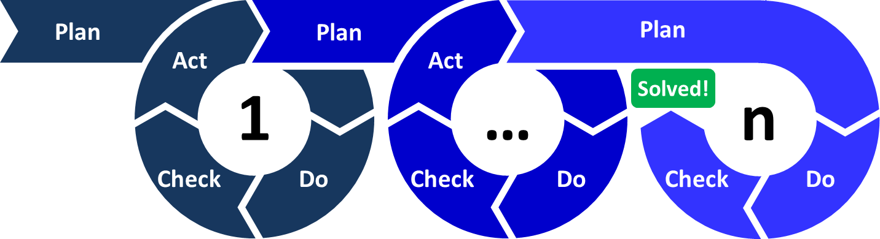
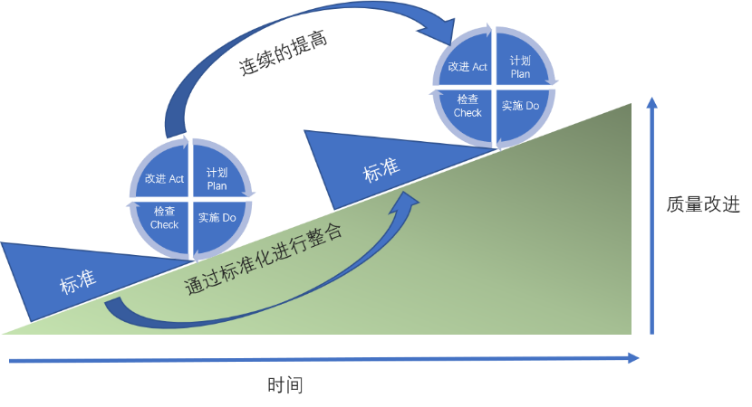
PDCA过程方法
管理学常用的过程模型
P（Plan）：计划
D（Do）：实施
C（Check）：检查
A（Act）：行动
按照PDCA 进行循环，大环套小环，持续改进
PDCA是27001定义的过程方法

Slide 21
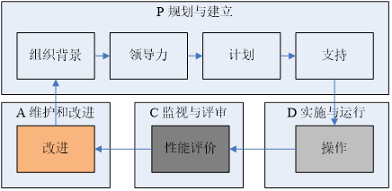
27001中定义的PDCA过程方法阶段工作

Slide 22
知识子域：信息安全管理体系建设
信息安全管理体系建设过程
掌握规划与建立阶段组织背景、领导力、计划、支持等主要工作的内容；
理解实施与运行、监视和评审、维护和改进阶段工作内容。
文档化
理解文档化的重要性并了解文件体系及文件控制的方式。

Slide 23
规划与建立
组织背景
建立信息安全管理体系的基础
了解组织有关信息安全的内部（人员、管理、流程等）和外部（合作伙伴、供应商、外包商等）问题
确定ISMS管理范围
建立、实施、运行、保持和持续改进符合国际标准要求的ISMS

Slide 24
规划与建立
领导力
管理承诺是建立信息安全管理体系的关键成功因素之一
建立在组织的整体管理基础，需要组织整体参与
组织高层确定的信息安全方针并文档化，明确描述组织的角色、职责和权限

Slide 25
规划与建立
计划
计划建立在风险评估基础上
计划必须符合组织的安全目标
层次改进
支持
获得资源
全员宣贯培训

Slide 26
实施与运行
实施与运行
实施风险评估，确定所识别信息资产的信息安全风险以及处理信息安全风险的决策，形成信息安全要求
控制措施适度安全
控制在适用性声明中形成文件
监视和评审
根据组织政策和目标，监控和评估绩效来维护和改进ISMS
维护与改进
不符合和纠正措施
持续改进

Slide 27
文档化
一级文件
方针、政策
三级文件
使用手册、操作指南、作业指导书
四级文件
日志、记录、检查表、模板、表单
二级文件
制度、流程、规范
文档结构
文件控制
建立
批准发布
评审与更新
文件保存
文件作废

Slide 28
知识子域：信息安全管理体系最佳实践
信息安全管理体系控制类型
了解预防性、检测性、纠正性控制措施的差别及应用。
信息安全管理体系控制措施结构
了解安全方针、信息安全组织、人力资源安全、资产管理、访问控制、密码学、物理和环境安全、操作安全、通信安全、安全采购开发和维护、供应商关系、安全事件管理、业务连续性管理及合规性14个控制章节的控制目标、控制措施并理解实施指南的相关要素。

Slide 29
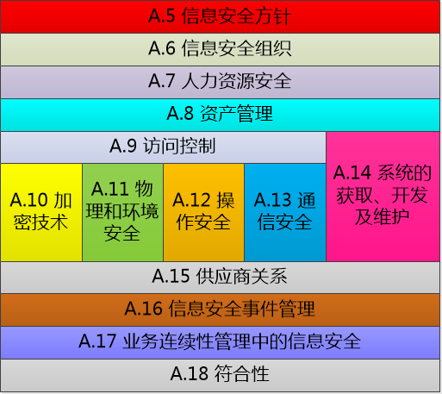
安全控制措施内部结构
结构
14个类别
35个目标
114个控制措施
描述方式
控制类
控制目标
控制措施
实施指南

Slide 30
信息安全方针
控制目标:组织的安全方针能够依据业务要求和相关法律法规提供管理指导并支持信息安全
控制措施
信息安全方针
信息安全方针应由管理者批准、发布并传达给所有员工和外部相关方
信息安全方针评审
宜按计划的时间间隔或当重大变化发生时进行信息安全方针评审，以确保它持续的适宜性、充分性和有效性

Slide 31
信息安全组织
内部组织
控制目标：建立一个管理框架，用以启动和控制的组织内信息安全的实施和运行
控制措施
信息安全的角色和职责、职责分离、与政府部门的联系、与相关利益方的联系、项目管理的信息安全
移动设备与远程办公
控制目标：确保远程办公和使用移动设备时的安全性
控制措施
移动设备方针，管理移动带来的风险
保护远程工作地点的信息访问、处理和存储

Slide 32
人力资源安全
任用前
控制目标：确保雇员、承包方理解其职责，对其考虑的角色是适合的
控制措施：审查、任用条款及条件
任用中
控制目标：确保雇员、承包方意识并履行其信息安全职责
控制措施：管理职责、意识教育和培训、纪律处理
任用终止和变化
控制目标：将聘用的变更或终止作为组织过程的一部分以保护组织的利益
控制措施:雇佣责任的改变和终结

Slide 33
资产管理
对资产负责
控制目标：标识组织资产并确定适当的保护责任
控制措施：资产清单、资产责任人、资产的可接受使用、资产归还
信息分类
控制目标：确保信息受到适当级别的保护
控制措施：分类指南、信息的标记、资产的处理
介质处理
控制目标：防止介质存储信息的未授权泄露、修改、移动或销毁
控制措施：可移动介质的管理、介质的处置、物理介质传输

Slide 34
访问控制
访问控制的业务要求
控制目标：限制对信息和信息处理设施的访问。
控制措施：访问控制方针、网络和网络服务的访问
用户访问管理
控制目标：确保授权用户访问系统和服务，并防止未授权的访问
控制措施：用户注册和注销、用户访问配置、特殊权限管理、用户的秘密验证信息管理、用户访问权的复查、访问权限的移除或调整
Notes:
9 访问控制
9.1访问控制的业务要求
目标：限制对信息和信息处理设施的访问。
9.1.1访问控制方针
控制措施
应建立访问控制策略并形成文件，并基于业务和访问的安全要求进行评审。
9.1.2网络和网络服务的访问
访问控制
用户应仅能访问已获专门授权使用的网络和网络服务。

Slide 35
访问控制
用户职责
控制目标：使用户负责维护其授权信息。
控制措施：秘密验证信息的使用
系统和应用访问控制
控制目标：防止对系统和应用的未授权访问。
控制措施：信息访问限制、安全登录规程、口令管理系统、特权实用程序的使用、程序源代码的访问控制
Notes:
9.3 用户职责
目的：使用户负责维护其授权信息。
9.3.1秘密验证信息的使用
控制措施
应要求用户遵循组织在使用秘密验证信息时的习惯。

Slide 36
密码学
控制目标：通过加密方法保护信息的保密性、真实性或完整性。
控制措施：
使用加密控制的策略
密钥管理

Slide 37
物理与环境安全
安全区域
控制目标：防止对组织场所和信息过程设备的未授权物理访问、损坏和干扰。
控制措施：物理安全边界、物理入口控制、办公室、房间和设施的安全保护、外部和环境威胁的安全防护、在安全区域工作、送货和装卸区
设备安全
控制目标：防止资产的丢失、损坏、失窃或危及资产安全以及组织活动的中断
控制措施：设备安置和保护、支持性设施、备维护
资产的移动、……

Slide 38
操作安全
操作规程和职责
控制目标：确保正确、安全地操作信息处理设施
控制措施：文件化的操作规程变更管理、容量管理、开发、测试和运行设施分离
恶意代码防范
控制目标：保护信息和信息处理设施以防恶意代码
控制措施：控制恶意代码
备份
控制目标：防止数据丢失
控制措施：信息备份
Notes:
12.1 操作规程和职责
目标：确保正确、安全的操作信息处理设施。
12.1.1文件化的操作规程
控制措施
操作规程应形成文件、保持并对所需用户可用。
12.1.2变更管理
控制措施
应控制对信息安全有影响的组织、业务流程、信息处理设施和系统变化。
12.1.3容量管理
控制措施
应对资源的使用进行监控，调整和预测未来的容量需求，以确保所需的系统性能。
12.1.4开发、测试和运行环境分离
控制措施
开发、测试和运行环境应分离，以减少未授权访问或改变运行系统的风险。

Slide 39
操作安全
日志记录和监视
控制目标：记录事件并生成证据。
控制措施：事件日志、日志信息的保护、管理员和操作员日志、时钟同步
操作软件控制
控制目标：确保操作系统的完整性。
控制措施：操作系统软件的安装
技术漏洞管理
控制目标：防止对技术漏洞的利用。
控制措施：技术脆弱性管理、软件安装限制
Notes:
12.4 日志记录和监视
目的：记录事件并生成证据。
12.4.1事件日志
控制措施
应产生、保持并定期评审记录记录用户活动、异常、错误和信息安全事态的事件日志。
12.4.2日志信息的保护
控制措施
记录日志的设施和日志信息应加以保护，以防止篡改和未授权的访问。
12.4.3管理员和操作员日志
控制措施
应记录系统管理员和系统操作员活动并定期审查。
12.4.4时钟同步
控制措施
一个组织或安全域内的所有相关信息处理设施的时钟应与单一的参考源进行同步。

Slide 40
操作安全
信息系统审计的考虑
控制目标：极小化审计行为对业务系统带来的影响
控制措施：信息系统审计控制

Slide 41
通信安全
网络安全管理
控制目标：确保网络中信息和支持性基础设施的安全性
控制措施：网络控制、网络服务安全、网络隔离
信息的交换
控制目标：保持组织内以及与组织外信息交换的安全。
控制措施：信息交换策略和规程、信息交换协议、电子消息、保密或不披露协议
Notes:
12.7 信息系统审计的考虑
目标：极小化审计行为对业务系统带来的影响。
12.7.1信息系统审计控制
控制措施
应精心计划涉及业务系统验证的审计要求和活动以极小化对业务流程的干扰。

Slide 42
信息获取开发及维护
信息系统的安全要求
控制目标：确保信息安全是信息系统生命周期中的一个有机组成部分。这同样包含了在公共网络上提供服务的信息系统的要求。
控制措施：安全需求分析和说明、公共网络上的安全应用服务、应用服务交换的保护
开发和支持过程中的安全
控制目标：确保信息系统开发的生命周期中设计和实施的信息安全。
控制措施：安全开发策略、系统变更控制规程、操作系统变更后应用的技术评审、软件包变更的限制、安全系统工程原理、…….
Notes:
14.1信息系统的安全要求
目标：确保信息安全是信息系统生命周期中的一个有机组成部分。这同样包含了在公共网络上提供服务的信息系统的要求。
14.1.1安全要求分析和说明
控制措施
在新的信息系统或增强已有信息系统的业务要求陈述中，应规定对安全控制措施的要求。
14.1.2公共网络上的安全应用服务
控制措施
应保护在公共网络上的应用服务以防止欺诈行为、合同纠纷以及未经授权的披露和修改。
14.1.3应用服务交换的保护
控制措施
应保护涉及到应用服务交换的信息以防不完整的传输、路由错误、未经授权的改变、擅自披露、未经授权的复制或重播。

Slide 43
信息获取开发及维护
开发和支持过程中的安全
控制目标：确保信息系统开发的生命周期中设计和实施的信息安全。
控制措施：安全开发策略、系统变更控制规程、操作系统变更后应用的技术评审、软件包变更的限制、安全系统工程原理、…….
测试数据
控制目标：确保用于测试的数据得到保护
控制措施：测试数据的保护

Slide 44
供应商关系
供应商关系中的信息安全
控制目标：确保供应商可访问的组织资产受到保护
控制措施：供应商关系的信息安全方针、供应商协议中解决安全问题、信息和通信技术的供应链
供应商服务交付管理
控制目标：根据供应协议，维持信息安全和服务交付在协定的等级
控制措施：监控和审查供应商服务、供应商服务变更管理
Notes:
15.1 供应商关系中的信息安全
目标：确保供应商可访问的组织资产受到保护。
15.1.1供应商关系的信息安全方针
控制措施
为减轻供应商进入组织的资产相关的风险，应与供应商应商定信息安全要求并形成文档。
15.1.2供应商协议中表述安全
控制措施
对所有可能进入、存储、通信组织信息或提供IT基础设施组件的供应商建立相关的信息安全要求，并与供应商协商。
15.1.3信息和通信技术的供应链
控制措施
供应商协议应包括解决与信息和通信技术、产品供应链相关信息安全风险的要求。

Slide 45
信息安全事件管理
信息安全事件的管理和改进
控制目标：确保采用一致和有效的方法对信息安全事件进行管理，包括通信安全事件和弱点。
控制措施：
职责和规程
信息安全事态报告
信息安全弱点报告
信息安全事态的评估和决策
信息安全事件的响应
从信息安全事件中学习
证据的收集
Notes:
16 信息安全事件管理
16.1 信息安全事件的管理和改进
目标：确保采用一致和有效的方法对信息安全事件进行管理，包括通信安全事件和弱点。
16.1.1职责和规程
控制措施
应建立管理职责和规程，以确保快速、有效和有序地响应信息安全事件。
16.1.2信息安全事态报告
控制措施
应通过适当的管理渠道尽快的报告信息安全事态。
16.1.3信息安全弱点报告
控制措施
应要求使用组织信息系统和服务的雇员和承包商注意并报告任何观察到或可疑的系统或服务中的信息安全弱点。
16.1.4信息安全事态的评估和决策
控制措施
应评估信息安全事态并决定其是否属于信息安全事件。
16.1.5信息安全事件的响应
控制措施
应按照既定规程响应信息安全事件。
16.1.6从信息安全事件中学习
控制措施
应使用分析和解决信息安全事件中得到的经验来减少未来相似事件带来的影响。
16.1.7证据的收集
控制措施
对于可以作为证据的信息，组织应定义和使用可以标识、收集、获取和保存该信息的规程。

Slide 46
业务连续性管理
信息安全的连续性
控制目标：应将信息安全连续性嵌入组织业务连续性管理之中。
控制措施：信息安全连续性的计划、信息安全连续性的实施、信息安全连续性的确认、审查和评估
冗余
控制目标：确保信息过程设施的可用性。
控制措施：信息过程设施的可用性
Notes:
17.1 信息安全的连续性
目标：应将信息安全连续性嵌入组织业务连续性管理之中。
17.1.1信息安全连续性的计划
控制措施
组织应确定在不利情况如危机和灾难下信息安全和信息安全管理连续性方面的要求。
17.1.2信息安全连续性的实施
控制措施
组织应建立、记录、实施并维持过程、规程和控制措施以确保在不利情况下信息安全连续性处于要求级别。
17.1.3信息安全连续性的确认、审查和评估
控制措施
组织应定期审核已建立和实施的信息安全连续性控制措施以确保这些措施在不利情况下的有效性。

Slide 47
符合性
符合法律和合同规定
控制目标：避免违反任何法律、法令、法规或合同义务，以及任何安全要求
控制措施：可用法律和合同要求的识别、知识产权、记录的保护、个人身份信息的隐私和保护、加密控制的监管
信息安全审核
控制目标：确保信息安全依据组织方针和规程实施和操作。
控制措施：信息安全的独立审核、符合安全策略和标准、技术符合性核查
Notes:
18.1 符合法律和合同规定
目标：避免违反任何法律、法令、法规或合同义务以及任何安全要求。
18.1.1可用的法律和合同要求的识别
控制措施
对每一个信息系统和组织而言，所有相关的法令、法规和合同要求，以及为满足这些要求组织所采用的方法，应加以明确地定义、形成文件并保持更新。
18.1.2知识产权
控制措施
应实施适当的规程，以确保在使用具有知识产权的材料和具有所有权的软件产品时，符合法律、法规和合同的要求。
18.1.3记录的保护
控制措施
应防止重要的记录遗失、毁坏和伪造，以满足法令、法规、合同和业务的要求。
18.1.4个人身份信息的隐私和保护
控制措施
应依照相关的法律、法规和合同条款的要求，确保个人身份信息的隐私和保护。
18.1.5加密控制的监管
控制措施
加密控制措施的使用应遵从相关的协议、法律和法规。

Slide 48
知识子域：信息安全管理体系度量
基本概念
了解ISMS测量的基本概念、方法选择、作用；
了解27004定义的测量模型。
测量要求与实现
了解测量实现的工作内容。

Slide 49
基本概念
测量的概念
根据多个因素选择合理的测量方法
测量的目的
帮助管理层识别和评价不符合和无效的控制措施
帮助组织展示与组织信息安全管理体系的符合程度，并能产生管理评审过程的输入

Slide 50
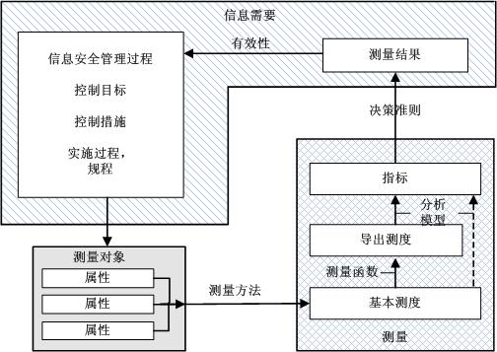
27004测量模型

Slide 51
测量要求与实现
管理职责：管理者建立测量方案，利益相关者参与测量活动
测度和测量开发：建立测量所需活动及测度
测量运行：收集、存储和验证被用来创建信息安全测度的数据
测量分析和报告：对已收集的数据进行分析并提交报告
测量项目评价和改进

Slide 52
总结
信息安全管理基础
信息、信息安全管理、信息安全管理体系
信息安全风险管理
风险管理作用
风险管理过程方法
信息安全管理体系建设
PDCA
信息安全管理体系最佳实践
信息安全测量

Slide 53
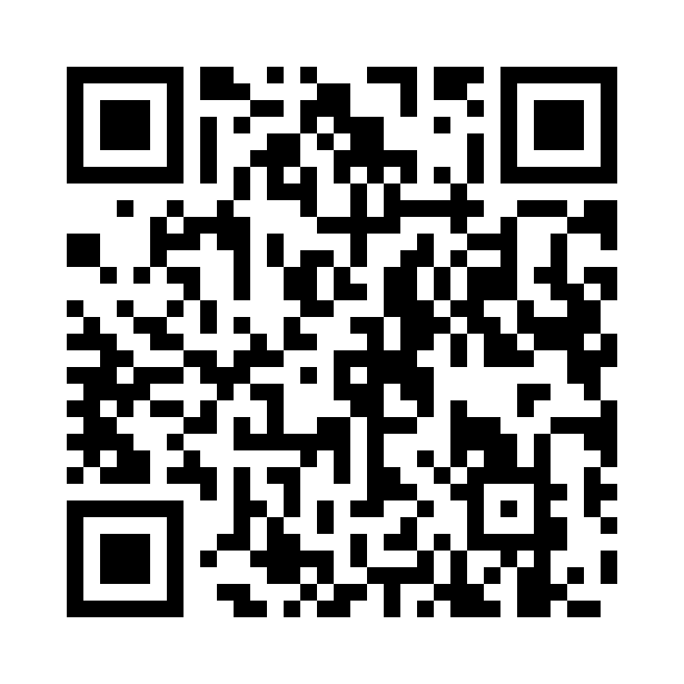
邀请您参与讲师考评

Slide 54
谢谢，请提问题！

